Slide 1


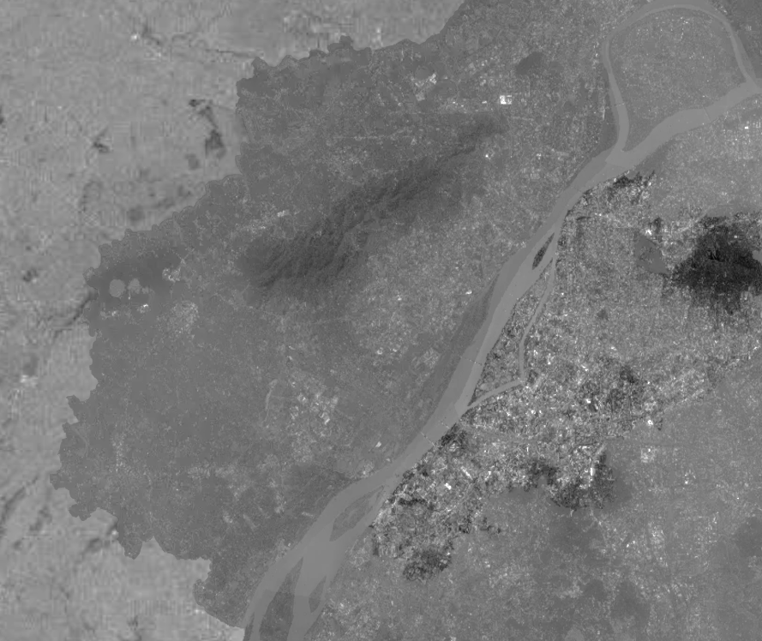
前言
为了促进桥林新城产业高质量发展，我局会同浦口区人民政府组织开展了《南京江北新区控制性详细规划》NJJBg010—07、020—04规划管理单元图则修改工作。
根据《中华人民共和国城乡规划法》《南京市国土空间规划条例》，现将《南京江北新区控制性详细规划》NJJBg010—07、020—04规划管理单元图则修改成果向社会予以公布。
南京市国土空间规划编制成果公布
《南京江北新区控制性详细规划》
NJJBg010-07、020-04规划管理单元图则修改
说明
1、本规划是城市发展的控制与引导性文件，不代表具体的项目实施计划和实施方案。一旦有建设行为，应依据批准的具体项目建设方案实施。
2、国土空间规划是不断优化更新的过程，规划内容以南京市规划和自然资源局存档备查的最新版本为准，同一地区同内容深度规划若有更新，南京市规划和自然资源局将依法及时在网站上公布，本材料自动作废。
3、本材料版权及解释权归南京市规划和自然资源局所有，未取得版权人的书面授权，谢绝改变、分发、发布或使用本材料图文资料。
地 址：南京市鼓楼区中山路171号
邮 编：210005
网 址：http://ghj.nanjing.gov.cn
咨询电话：025-58180569
南京市规划和自然资源局
二〇二六年五月

Slide 2
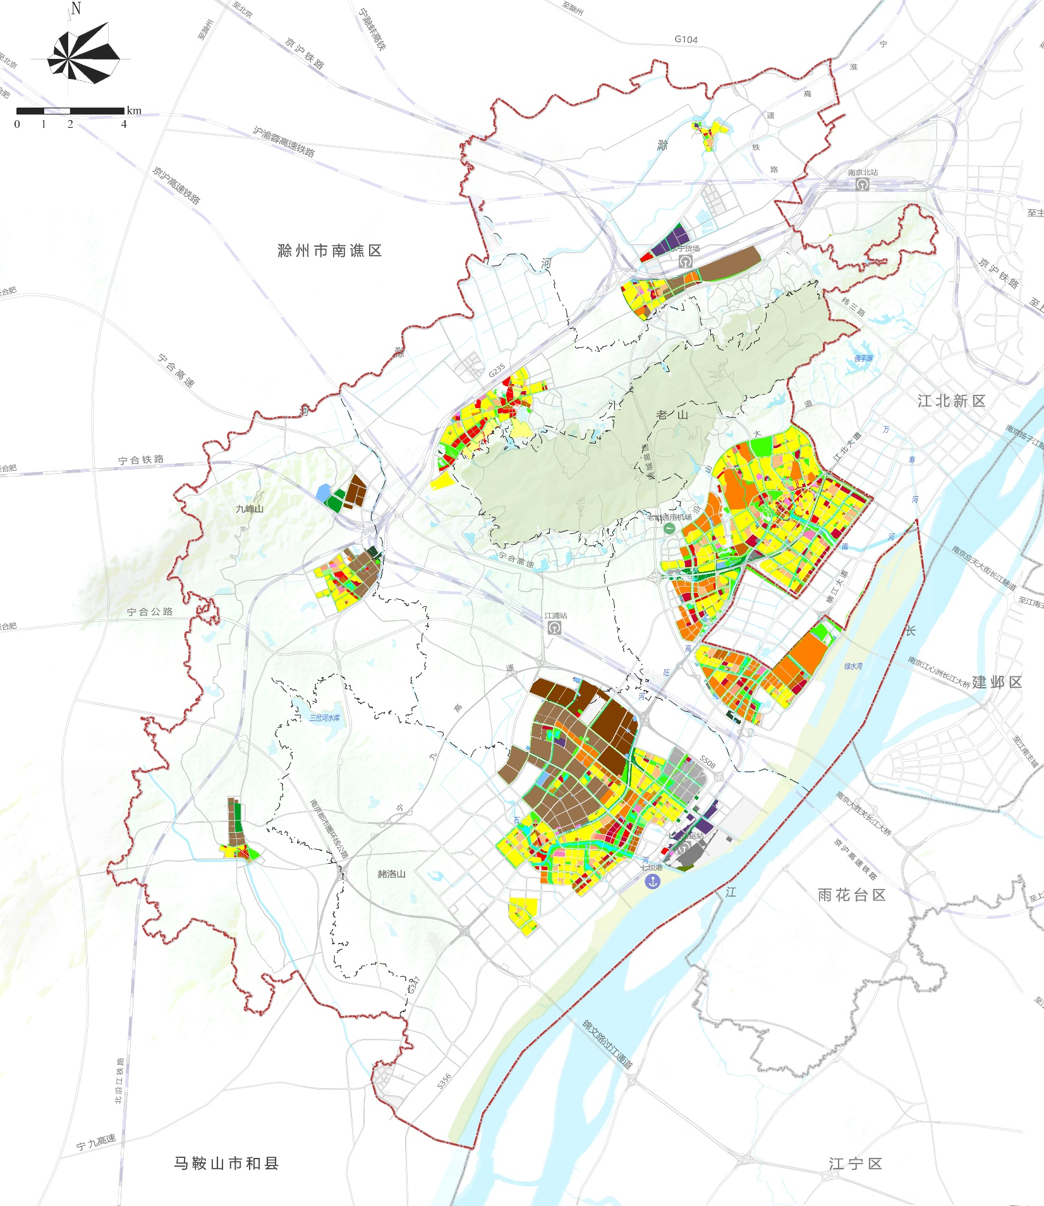
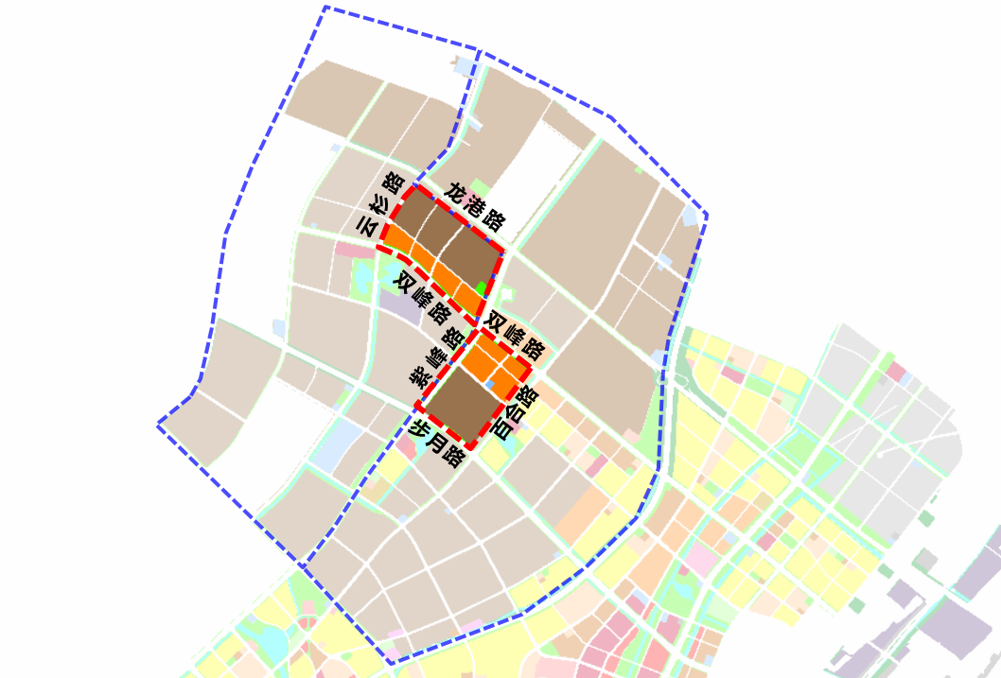
《南京江北新区控制性详细规划》NJJBg010-07、020-04规划管理单元图则修改
区位
图则修改内容
NJJBg010-07、020-04规划管理单元图则位于浦口区桥林产业新城，东至百合路，西至云杉路，南至步月路，北至龙港路，总用地面积约165公顷。
（一）04-03、 04-07、 07-06、07-10、07-16 、07-20地块用地性质为一类工业和科研混合用地（M1+B29a）；指标统一为容积率≤2.5，建筑密度≤55%，绿地率≥20%， 07-06、07-10、07-16 、07-20地块建筑高度为≤50米，04-03、04-07地块建筑高度为≤100米。
（二）增加条文引导： 04-03、 04-07、 07-06、07-10、07-16 、07-20地块产业功能需符合地区产业规划要求，发展环境友好型产业；04—03、07地块在空间形态上应与双峰路北侧 05—17、20 地块相协调，确保沿道路空间界面的公共性。
地块编号：07-10
一类工业和科研混合（M1+B29a）
地块面积：3.55公顷
容积率≤2.5
建筑密度≤55%
建筑高度≤50米
绿地率≥20%
地块编号：07-06
一类工业和科研混合（M1+B29a）
地块面积：4.94公顷
容积率≤2.5
建筑密度≤55%
建筑高度≤50米
绿地率≥20%
云杉路
地块编号：07-20
一类工业和科研混合（M1+B29a）
地块面积：6.10公顷
容积率≤2.5
建筑密度≤55%
建筑高度≤50米
绿地率≥20%
NJJBg010-07、020-04
规划管理单元图则
菊圃路
地块编号：07-16
一类工业和科研混合（M1+B29a）
地块面积：4.89公顷
容积率≤2.5
建筑密度≤55%
建筑高度≤50米
绿地率≥20%
紫峰路
地块编号：04-07
一类工业和科研混合（M1+B29a）
地块面积：4.08公顷
容积率≤2.5
建筑密度≤55%
建筑高度≤100米
绿地率≥20%
本图则在浦口区的位置
双峰路
NJJBg010控规单元
NJJBg020控规单元
沧浪路
NJJBg010-07规划管理单元
地块编号：04-03
一类工业和科研混合（M1+B29a）
地块面积：3.87公顷
容积率≤2.5
建筑密度≤55%
建筑高度≤100米
绿地率≥20%
百合路
NJJBg020-04规划管理单元
修改地块范围
图则单元边界
批准单位 | 南京市人民政府
批准文号 | 宁政复〔2026〕48号
本图则在NJJBg010、020控规单元的位置

